Slide 1

A.I 블로그
영업관련 지침서
-
홍희마케팅 영업팀/2023.05

Slide 2
INDEX
01.
영업정책
영업권 정의
영업권 공통
영업 수수료 정책
02.
상품구성
상품 설명&가격
대문디자인 시안
03.
마케팅 전략
영업 경로
소셜 미디어 활용 마케팅
브랜드화 & 인지도 상향
04.
가입/계약 절차
네이버 단체 계정 생성
블로그 생성
어드민 주소
계약서 작성
결제 방법
환불 정책
05.
영업지원
지원인력
지원업무 범위
06.
고지사항
영업 시 고지사항
계약 시 고지사항
07.
유의사항
상품정보 왜곡 금지
고객문의 대응요령
상품 취소 및 환불처리
08.
문서회신
계약서 양식

Slide 3
1.영업 정책
1. 영업권 정의
전국 판매 상품으로 지사계약을 했더라도 판매 권역은 전국으로 정한다.
본사[홍희마케팅]에서 TM팀을 통해 전국으로 AI블로그를 홍보하여 계약을 원할 시 해당 지역 영업 팀에게 전달 한다. 단, TM직원이 계약이 가능한 경우 직접 계약을 할 수 있다.
영업권이 전국임을 감안하여 영업 권역 충돌 시 무조건 결제한 계약자를 우선으로 한다.
2. 영업 공통[필수]
본사에 정한 금액으로 판매한다. 단, 예외적인 일이 발행하면 본사 확인 후 판매할 수 있다.
back margin영업을 절대 금지한다. back margin 영업 시 계약을 즉시 해지한다.
경쟁 업체에 AI 블로그 기술 및 정보를 알리지 않는다
본사가 정한 결제 수단 외 다른 결재 방식을 하지 않는다.
매 달 말 일 계약한 계약서는 본사로 우편 발송한다.

Slide 4
1.영업 정책
3. 영업 수수료 정책
영업자가 직접 신규 계약 한 건
-블로그 판매금액의 공제비[부가세+카드수수료+개발기획비10%]를 제외한 금액의 50%를 지급한다.
ex.)공동주택 블로그 판매시 55만원 인 경우 [공제비-부가세5만원, 카드수수료3만원,개발기획비10만원]
55만원-18만원=37만원, 37만원의 50%인 =18.5만원 수수료 지급
2)TM을 통해 전달받은 신규 계약 건
-블로그 판매금액의 공제비[부가세+카드수수료+개발기획비10%]를 제외한 금액의 40%를 지급한다.
수수료 공통사항
-지급일은 전월 1일부터 말일까지 영업이익을 1,2번에 맞는 금액을 익월 20일 지급한다.
-사업자인 경우 계산서 발행으로, 개인인 경우 3.3% 소득세 공제 후 지급한다.
-환불 시 지급받은 수수료는 환불정책에 따라 반환하여야 한다. 퇴사나 업무 종료 시에도 반환의 의무가 있다.
-재계약은 제1항2항 동일하게 공제비를 제외한 40%를 수수료로 지급한다.
4)대문디자인은 신규 업소만 판매 가능하며 판매 금액에 40%를 수수료로 지급한다.
Ex.디자인 22만원의 공제비[카드수수료+부가세}룰 제외한 금액의 40%를 지급한다.

Slide 5
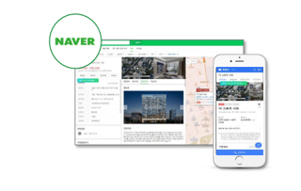
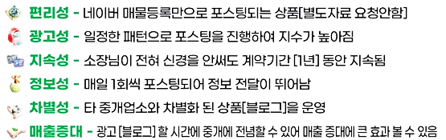
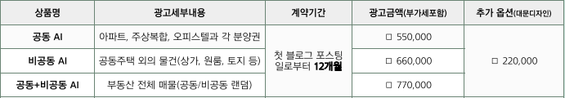
2.상품 구성
대표적인 바이럴 마케팅 상품.
네이버부동산에 등록된 매물로 포스팅 대행.
휴일을 포함한 1일 1개 포스팅.
네이버 포털 사이트에 키워드 검색시 VIEW-최신순으로
블로그가 노출되는 광고 방식.
대문 디자인 포함 시 부가세 포함 220,000원 추가
1. 상품 설명

Slide 6
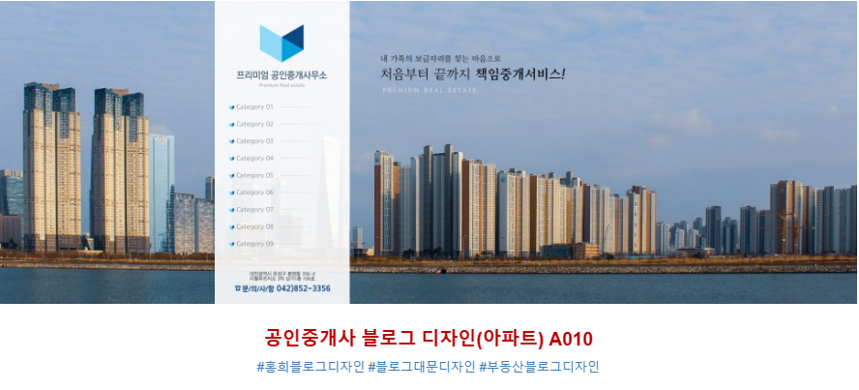
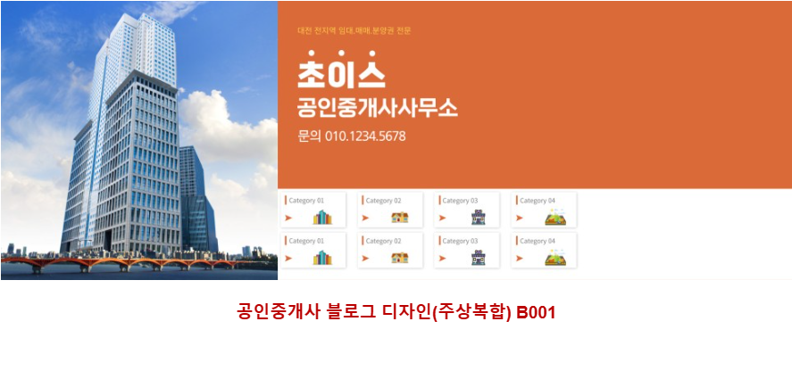

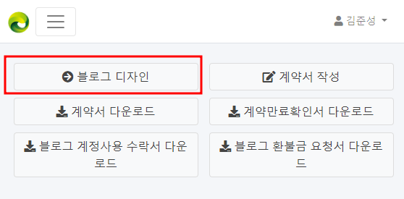
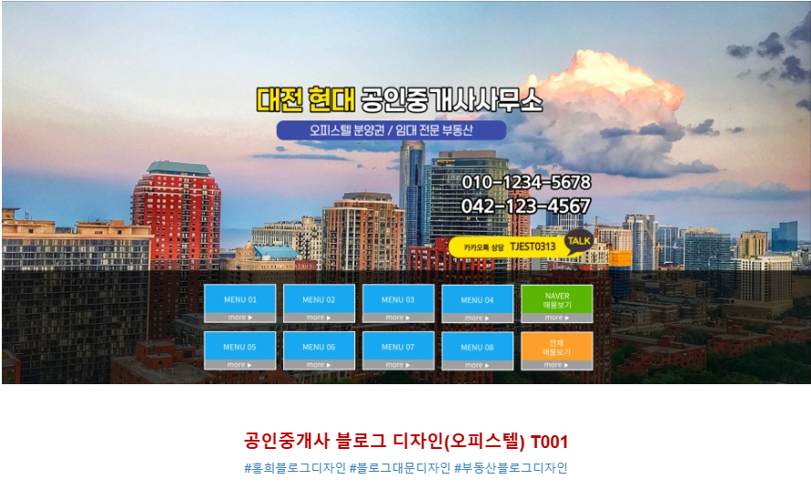
2.상품 구성
탬플릿 유형(아파트/오피스텔/주상복합/토지/상가/건물/원룸)별로 총 100 여개의 디자인 시안 중 업소의 주 취급 매물, 광고주의 취향에 따라 선택 가능.
부가세 포함 220,000원 추가/ 재계약 시 대문 디자인 금액은 제외됨을 고지 할 것
2. 대문 디자인 시안

Slide 7
3.마케팅 전략
부동산 씨리얼(https://seereal.lh.or.kr)- 지역 별 개업 신고한 중개업소를 검색해서 빠른 시일 내에 돌방 영업
현재 운영중인 업소로 네이버부동산에 링크된 개인 블로그가 없는 업소 타겟 영업
T.M
개인 블로그/페이스북/인스타그램 을 통한 상품 정보 제공으로 인한 상품 문의 유입 유도
특가 프로모션,선착순 이벤트,추천인 이벤트 등 본사 정책에 의거한 이벤트 마케팅으로 광고주의 유입 유도
일반적인 저가형 자동 블로그와는 다른, AS까지 확실한 AI블로그만의 특장점을 어필한 브랜드화
타사 경쟁 상품의 가격과 구성을 비교 분석, 제시하여 중개업소에서의 AI블로그의 인지도를 상항시킴
1. 영업 경로
2. 소셜미디어 활용 마케팅
3. 브랜드화&인지도 상향

Slide 8
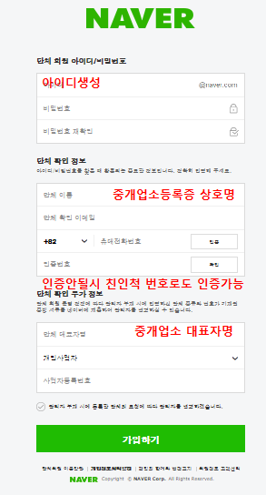
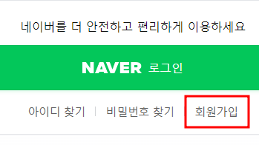
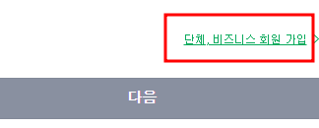
4.가입/계약 절차
AI블로그는 네이버와 연동되어 포스팅됨으로 광고주 명의로 된 네이버 단체 계정을 생성해야 함
단체 계정 생성 후 [네이버부동산]-[부동산관리센터]-[중개업소 회원] 가입한다.
이미 쓰고있는 네이버 단체 계정이 있다면 따로 생성하지 않아도 된다.
1. 네이버 단체계정

Slide 9
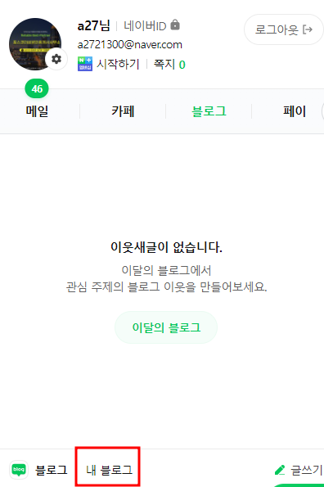
4.가입/계약 절차
광고주네이버 개인 계정을 신규로 생성해야 함.
광고주 기존 네이버 계정으로도 블로그 연동 진행이 가능하나,저품질, 유사 등으로 계정을 삭제해야 하는 사유 발생시(네이버 메일/Keep/연락처/PAY 삭제) “홍희 마케팅”에 책임이 없음을 고지해야 함
네이버 계정 생성 후 [내 블로그] 생성
[내 블로그 ]생성시 블로그 아이디는 아이디 중복 등의 특이사항이 없을 시 네이버 개인 계정과 동일하게 생성해야 함.
2. 블로그 생성

Slide 10

4.가입/계약 절차
어드민주소-www.홍희마케팅.com
어드민 멤버관리 구분
-슈퍼관리자-본사 권한
-영업관리자-회사 또는 영업조직의 장의 권한
-영업담당자-본사와 계약된 개인영업인, 지사소속 영업인, 조직의 직원 영업인
어드민 멤버관리는 본사로 요청하며, 검토 후 등록하는 방식
영업담당자 아이디는 ‘영업자 이름’으로 하고 비번은 본사에서 임의로 정해준다.
3. 어드민 주소

Slide 11
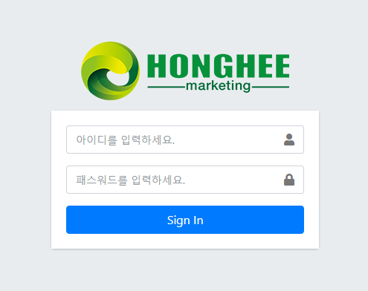
4.가입/계약 절차
4. 계약서 작성
어드민 접속링크
www.홍희마케팅.com
ID – 영업자 이름
Pw – 본사에서 지정

Slide 12
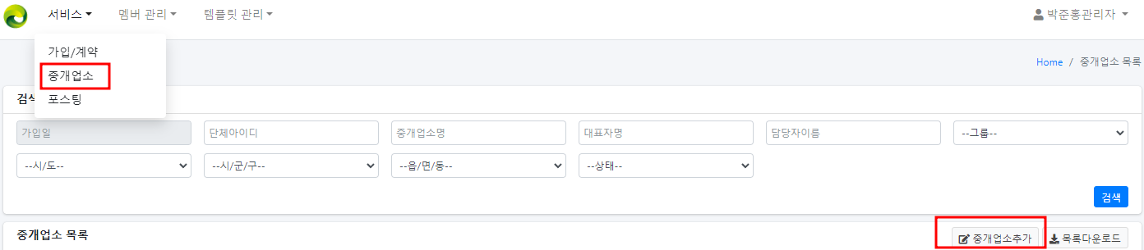
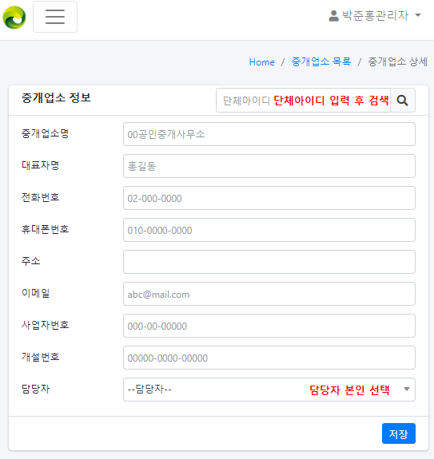
4.가입/계약 절차
중개업소 등록
좌측 상단 중개업소 클릭 후
우측 하단 중개업소 추가 클릭해서 중개업소 등록
중개업소 검색 눌러 ‘네이버 단체아이디’ 검색
중개업소명 외 직접 입력(오타확인 필수)

Slide 13
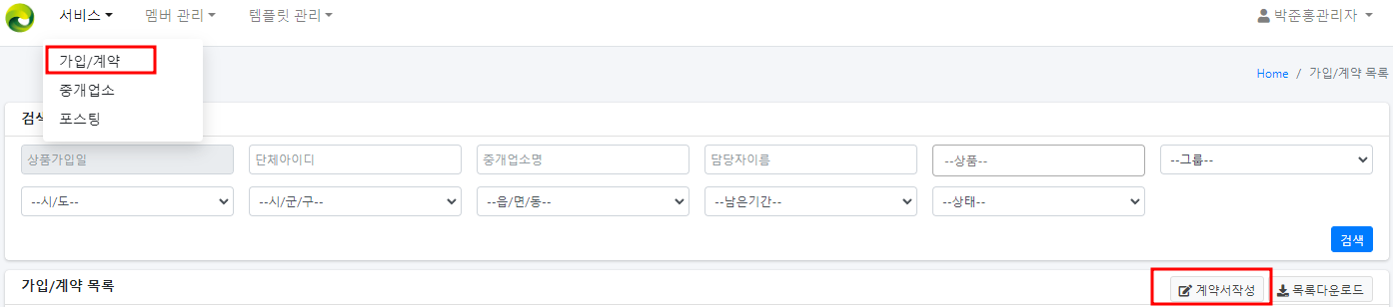
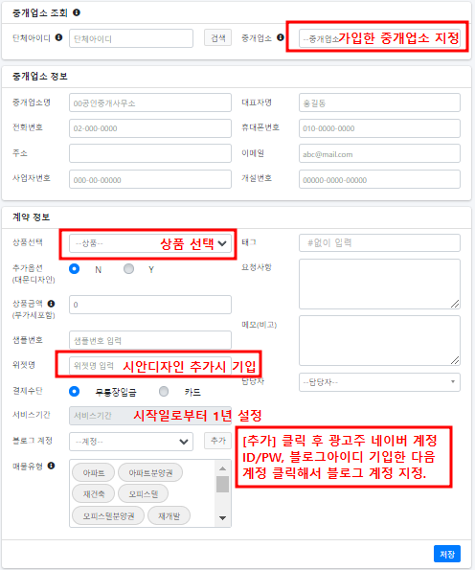
4.가입/계약 절차
상품 가입/계약서 작성
상단 [가입/계약] 탭 클릭 후 우측 하단 [계약서 작성] 클릭
중개업소 선택 후 상품 선택
서비스 기간 설정(계약일로부터 12개월) 직접 선택
블로그 계정 선택-추가에서 네이버 계정 기입 후 지정
담당자 선택 후 저장 누르면 완료

Slide 14
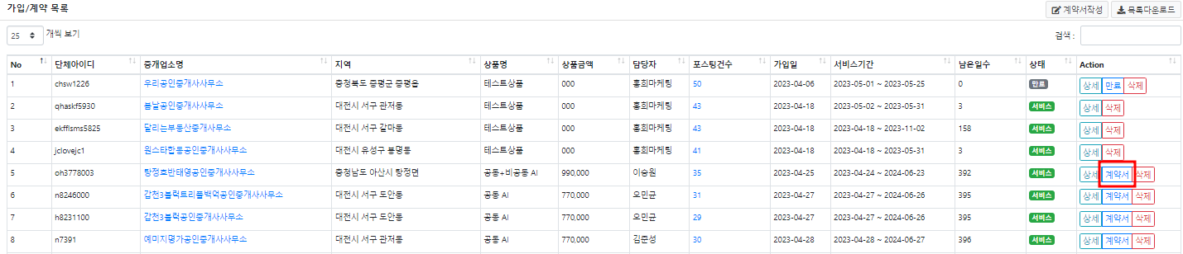
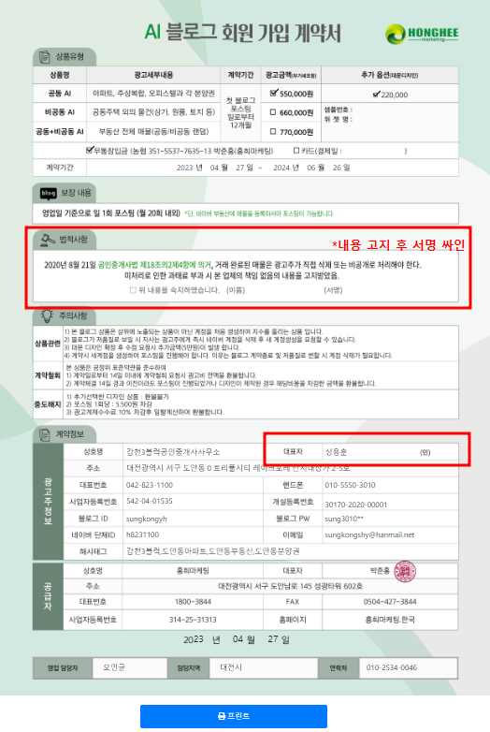
4.가입/계약 절차
계약서 출력
가입/계약 목록 클릭 후 등록한 중개업소 맨 우측 계약서 클릭
AI블로그 회원 가입 계약서 프린트 출력
계약서에 기재된 법적 사항 고지 후 광고주가 서명 싸인
서명 받은 계약서 복사해서 정본은 영업자,사본은 광고주에게 첨부
계약서 정본 홍희 마케팅 카톡 방에 사진 찍어 첨부
계약서 정본 정리해서 매달 말 일 본사로 송부.

Slide 15
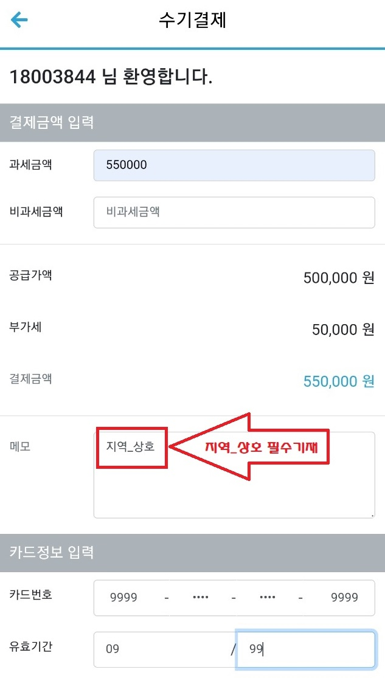
4.가입/계약 절차
결재 방법은 현금입금[계좌이체]와 카드결재[페이엣] 2가지 방식.
현금입금[계좌이체]
-계좌이체 : 농협 계좌번호 351-5537-7635-13 예금주 박준홍(홍희마케팅)
-현금 : 현금으로 받았을 시 인근 은행에서 계좌이체 한다.
카드결제-페이엣
-페이엣 id-본사 지정 부여 코드 , password-본사 지정 비번 입력
-과세금액- 판매하는 상품 금액 기재
-비과세금액-공란으로 둔다
-메모-지역_상호 필히 기재
카드정보입력-카드입력 및 무이자 할부가 매달 상이하니 확인하고 할부 기재할 것
5. 결제 방법

Slide 16
4.가입/계약 절차
대문디자인은 디자인 확정 후 환불금이 없다. 디자인 적용 전이면 100% 환불한다.
블로그 환불은 다음과 같이 진행한다.
-계약일로 부터 14일 이내 계약 철회 요청 시 광고비 전액을 환불한다.
-단 포스팅이 진행이 되었을 경우 포스팅 1회당 5,500원을 차감 후 환불한다.
-1회 포스팅 개수 정산은 네이버에서 매물을 내려 종료 된 포스팅도 포함한다.
-계약일로 부터 14일 이후 계약 철회 요청 시 계약한 블로그 상품 가격의 10%공제 후 사용한 기간
일할 계산 공제후 포스팅 1회 5,500원을 더하여 환불한다.
카드/현금 환불 방법
-현금은 환불 신청한 업소의 대표자 계좌로만 환불한다.
- 단, 다른 사람이 환불을 받아야 할 시 대표자 확인서를 받으면 가능하다. 서류 본사 요청
-카드 취소시 공제금액을 제외한 부분취소로 한다. 취소한 부분은 결재한 카드사에서 확인하면 된다.
)환불 정책을 고지하지 아니하고 판매하여 고객이 CS를 내면 해당 영업자가 책임진다.
6. 환불 정책

Slide 17
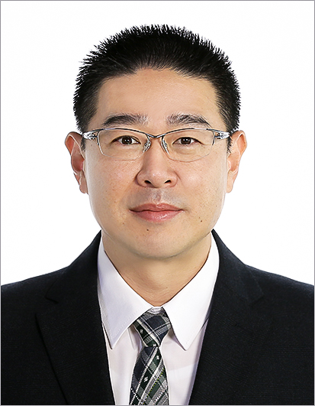
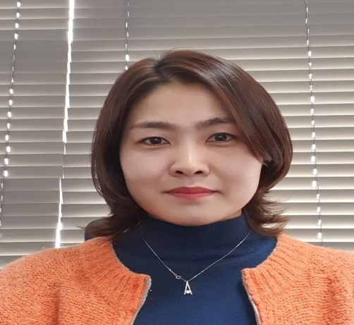
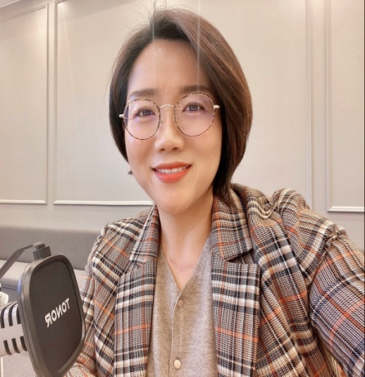
5.영업 지원
지원 인력
박 준 홍 대표
010-5537-7635
pjjh0305@naver.com
업무-총괄
지원-사고 접수
업무 지원은 홍희마케팅 내부 지원팀에서 지원한다.
-전문 인력 2명이 지원한다.
-업무에 원활함을 위해 카톡방에서 업무를 지원한다.
-대문 디자인 계약 시 샘플 블로그에서 확인 후 전달하면 3일 안으로 디자인이 적용,
진행 사항은 내부에서 직접 고객과 소통하여 영업 담당자가 업무에 전념하도록 한다.
-AI블로그 계약 후 포스팅 여부 및 고객응대 업무는 내부 지원팀에서 대응한다.
TM업무 지원은 홍희마케팅 TM팀에서 지원한다.
-전문 인력 6명이 지원한다. 최대 10명까지 인력 보충 예정
-업무에 원활함을 위해 해당 지역 카톡방에 업소 정보를 제공한다.
-제공 받은 업소 계약 시 필히 전달한 TM담당자에게 계약 여부를 회신한다.
이 정 희 팀장
1800-3844
Ims954954@naver.com
업무-고객지원
지원-홍희 전 상품
유 인 경 과장
010-8340-5947
ikyoo0121@icloud.com
업무-블로그 관리
지원-블로그 상품

Slide 18
5.영업 지원
2. 지원 범위
지원 업무 범위는 내부지원팀과 TM팀으로 나눠진다.
1. 내부지원팀 업무 범위
-영업자가 현장에서 가입이 불가한 경우 내부지원팀에서 가입을 진행한다.
-영업자가 AI블로그 관련 업무를 내부지원팀에 요청 시 내부지원팀에서 처리한다.
2. TM팀 업무 범위
-전국을 TM팀이 정한 지역을 call를 돌린다.
-고객이 직접 계약을 원할 경우 TM팀에서 계약을 완료한다.
-고객이 영업사원의 방문을 원할 경우 해당 지역에 있는 영업사원에게 방문을 요청한다.
-특정 지역의 영업 팀에서 해당지역 call를 요청하면 TM팀은 해당지역에 집중해서 call를 돌린다.
-지역 영업 담당자는 call를 통해 방문 전 해당 사원의 개략적인 내용을 듣고 방문한다.

Slide 19
6.고지 사항
1. 영업 시 고지 사항
AI포스팅은 주중 기준으로 1일 1회 주 7회 포스팅된다.
단, 고객이 네이버에 매물 등록을 하지 않은 경우 포스팅은 되지 않는다.
고객 명의의 네이버 신규 계정으로 블로그를 개설한다.
사유는 계약만료 시 계정 삭제 및 저품질로 블로그 유형 변경 시 계정을 삭제 후 새로이 생성하기 위함이다.
상기 사유에도 불구하고 기존 계정을 사용할 경우 별도의 확인서 양식을 작성 후 사용할 수 있다.
포스팅할 매물은 AI가 선택하고 포스팅하며 고객이 직접 지정할 수 없다.
AI블로그는 고객이 직접 개인 포스팅을 할 수 있다. 개인 블로그가 많으면 지수에 많은 도움이 된다.
AI블로그가 포스팅한 내용을 고객이 직접 수정, 보완이 가능하다.
AI블로그 포스팅 시 사진등록을 원할 때는 네이버 매물광고 등록할 때 사진을 등록하면 가능하다고 안내한다.
또한 수정으로 사진을 첨부하는 방식도 있다라고 안내하면 된다.
AI블로그가 저품질이나 유사로 인해 노출이 안 될 경우 기존 블로그 계정을 삭제 후 새로운 계정을 생성하여 포스팅을 진행한다.[블로그 상품 특성상 고객이 자주 확인하여 함]
세금계산서는 카드 결제 시 영수증으로 대체하며, 현금은 전자세금 계산서로 발행한다.

Slide 20
6.고지 사항
2. 계약 시 고지 사항
AI부동산 블로그 상품은 지수를 천천히 올리는 상품으로 계약 후 바로 네이버에서 검색 시 상단에 노출되는 상품이 아닌 VIEW에서 필터를 최신 순으로 놓고 확인함을 인지시킨다.
네이버에 등록된 매물 검색 시 상단에 고정 노출되는 상품이 아니라는걸 인지시킨다.
상단 고정 노출 상품을 원하면 상단 고정 상품을 안내하고 가입하면 된다.[상단 고정 형도 판매하고 있음]
상단 고정 노출 상품은 키워드 별 금액이 상이하게 책정되므로 원하는 키워드에 따라 금액을 안내한다.
2021년 8월 21일 공인중개사법 제18조의2제4항에 의거 거래 완료된 매물은 광고주가 직접 삭제 또는 비공개로 처리해야 합니다. 그렇지 않을 시 과태료가 부과되며 본 업체는 책임이 없다는 내용을 필히 고지하여야 한다.
네이버 매물 등록/종료에 따라 자동으로 설정이 되어 AI블로그에 적용되나 공인중개사법에 따라 과태료가 부과될 수 있으니 고객이 잘 확인하도록 안내한다. 고객의 불찰로 과태료 부과 시 본 업체는 고지의 의무를 다했기에 책임이 없음을 인지시킨다.[계약 시 계약서에도 체크 란 필히 설명할 것]
AI블로그 포스팅은 일일 1회 포스팅 되며 포스팅 시간은 익일 자정이다. 자정에 포스팅 시 네이버와 연동되어 네이버 삭제 매물이 AI블로그에도 적용되어 포스팅이 내려가게 된다. 고객에게 계약된 매물이 네이버에 있다면 필히 블로그에도 확인하여 직접 내려야 한도 고지 해야 함.
AI블로그는 네이버 고객 계정으로 가입하므로 양도/양수가 불가하다.
AI블로그 계약 시 환불 정책을 인지한 후 계약 체결한다.

Slide 21
7.유의 사항
1. 상품 정보 왜곡금지
매물 블로그 포스팅 시 상단 고정 노출 언급 절대 금지
노출종료된 매물은 자동으로 포스팅 비공개되나 광고주에게 확인의무있음을 확실히 인지시킬 것
고객문의 응대 요령
계약 후 가입 업소의 매물 네이버 노출 문의 시 네이버 [VIEW]-[필터]-[최신순]으로 볼 것을 안내드리며, 매물 광고는 최신 매물 포스팅 광고인 만큼, 실제 매물을 구하는 이용객들이 지수 높은 블로그의 이전 매물이 아닌 최신 매물을 보기 위해 최신 순으로 검색함을 인지시킨다.
노출 문의로 검색시 [최신순]에서도 노출이 되지않을 때, 업소 재방문하여 기존 계정 삭제 후 새로 계정 생성하여 블로그 포스팅을 시작한다.
상품 가입 유선상 문의 있을 시 개략적인 상품 설명 드리고 방문해서 브리핑한다.
3. 상품 취소 및 환불정책
지침서 4-6 참고

Slide 22
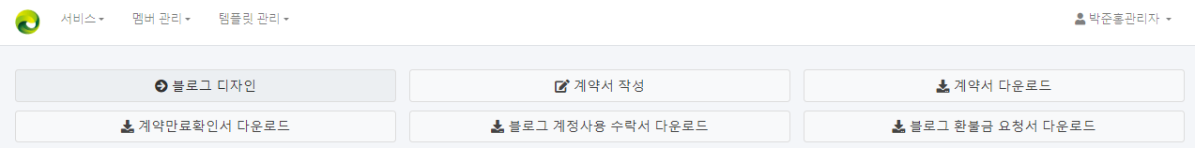
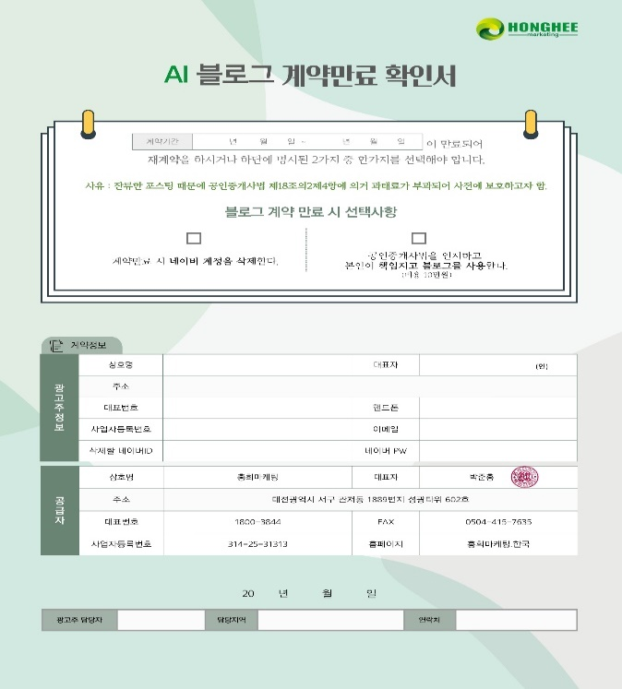
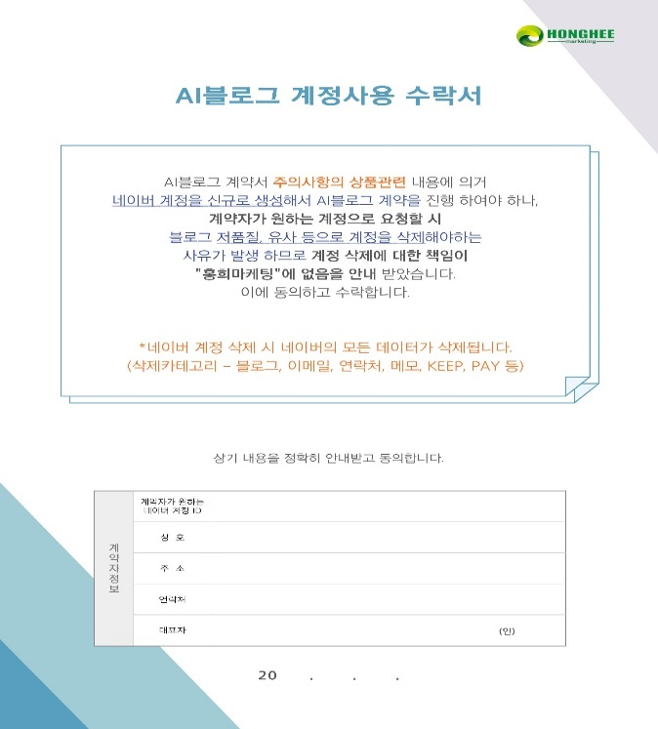
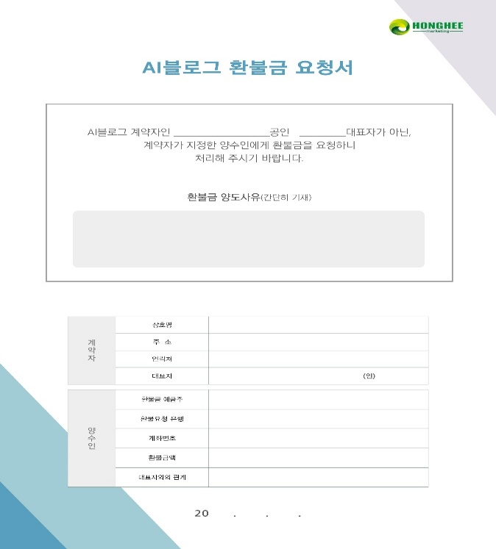
8.문서 회신
1. 상품 가입 계약서 외 양식

Slide 23


